Slide 1
NTUST Talk
B10132021 陳俞安
B10132008 林庭宇
B10009043 陳琮諺

Slide 2
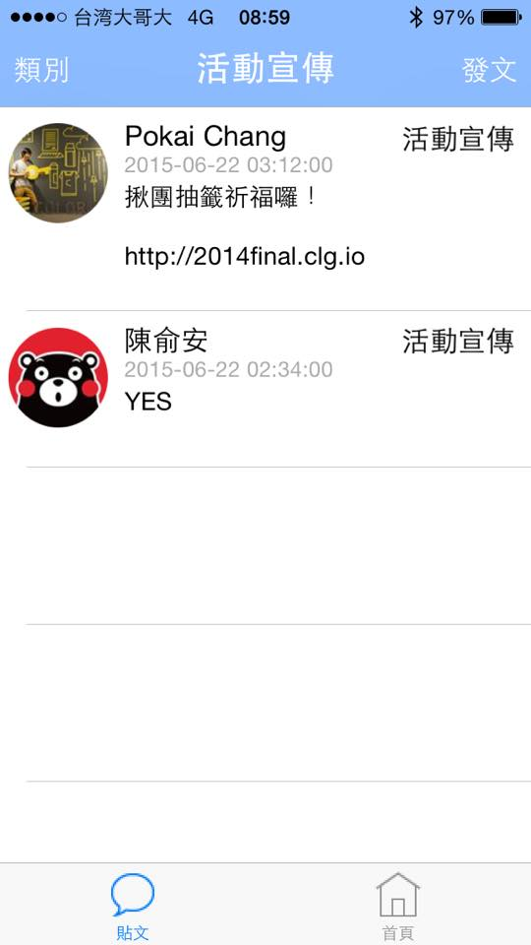
功能說明
1.左圖為貼文畫面
2.可根據類別來發文，例如:活動宣傳、爆卦、心情…
3.上方可選擇類別或發文
4.下方選單列可選擇貼文頁面或個人首頁

Slide 3
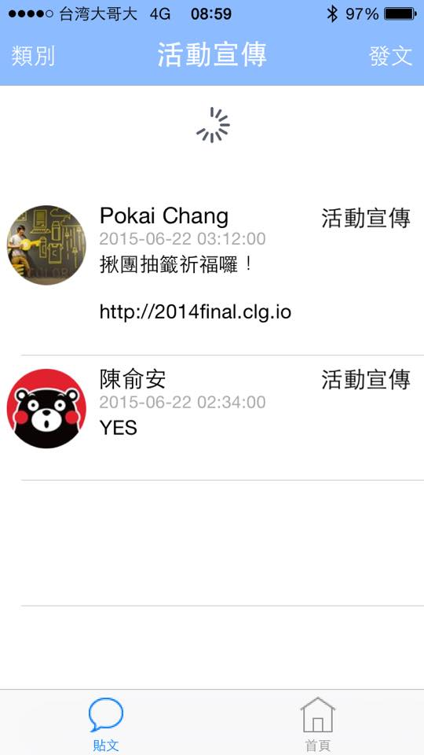
功能說明
支援下拉式更新

Slide 4
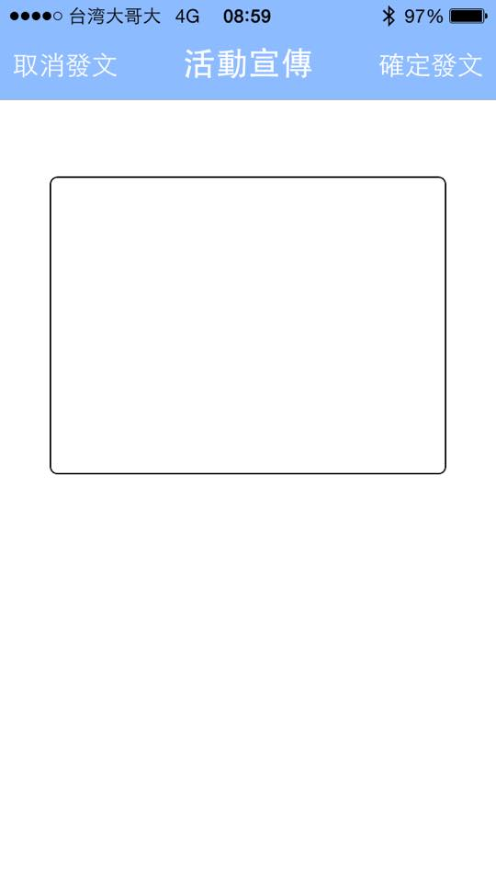
功能說明
1.上方標題為已選擇的發文類別
2.框框內可輸入貼文
3.按下確定發文後，可送出貼文，並自動返回貼文頁面來觀看結果
4.登入後才能進入此頁面

Slide 5
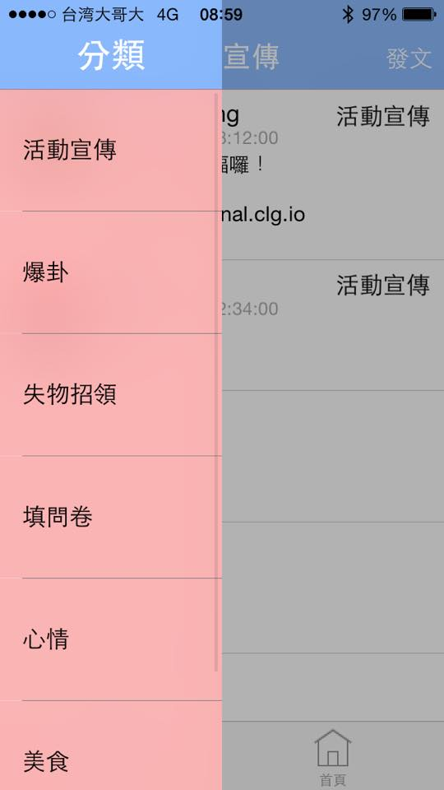
功能說明
在貼文頁面的左上方點選類別，分類頁面從左方滑出，
可選擇其他類別的貼文頁面

Slide 6
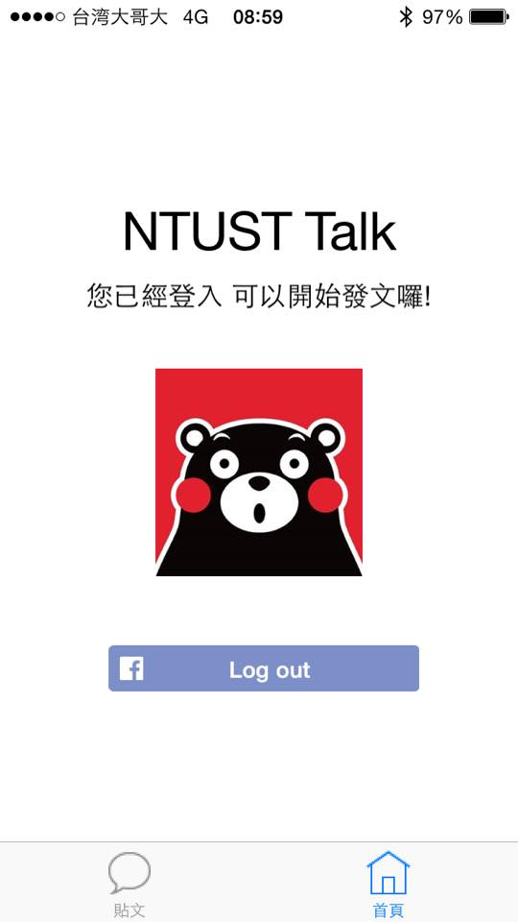
功能說明
發文身分與登入採用FB帳號

Slide 7
實作概要
1.後臺採用Django+MySQL
2.使用FB SDK
3.使用第三方程式REFrostController做出分類頁面滑出的效果
4.較困難的部分為不同類別間的參數傳遞與callback，結合Tabbar Controller、Notification center、NSUserDefault作為參數傳遞的中心
5.利用貼文長度來動態調整cell的高度

Slide 8
Demo Time
Thanks for your attention!

